Slide 1
Министерство науки и высшего образования Российской Федерации
Федеральное государственное автономное образовательное учреждение высшего образования
ТОМСКИЙ ГОСУДАРСТВЕННЫЙ УНИВЕРСИТЕТ СИСТЕМ УПРАВЛЕНИЯ И РАДИОЭЛЕКТРОНИКИ (ТУСУР)
Кафедра автоматизированных систем управления (АСУ)
Учебный комплекс для проектирования и обучения нейронных сетей
Презентация по результатам
бакалаврской работы
Выполнила: студентка гр. 430-2 Лузинсан Анастасия Александровна
Руководитель:
профессор кафедры АСУ, д.т.н.
Захарова Александра Александровна
Томск 2024

Slide 2

Цель и задачи
Цель работы
разработка учебного комплекса для проектирования и обучения нейронных сетей, который позволит повысить эффективность процесса формирования компетенций студентов в области глубокого обучения на основе типовых архитектур сверточных сетей.
Задачи:
Провести анализ требований.
Определить спецификации и функциональные возможности.
Выполнить проектирование интерфейса и архитектуры.
Реализовать учебный комплекс.
Протестировать учебный комплекс.

Slide 3
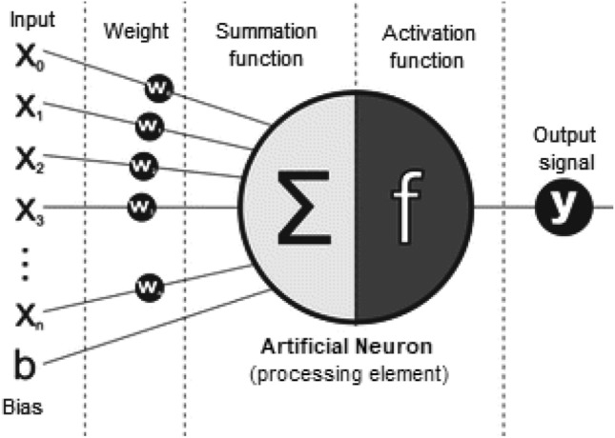
Обзор предметной области
Основы глубокого обучения
Основы сверточных нейронных сетей
Архитектуры сверточных нейронных сетей для задачи классификации изображений
y=f(Wx+b),
где d – количество признаков;
k – количество классов;
x – входной вектор, x_{i}∈ℝ^{d};
b – смещение, b_{i}∈ℝ^{k};
W – весовые коэффициенты, w_{i}^{j}∈ℝ^{k✕d};
(Wx+b) – вектор условных
вероятностей наблюдения (логиты, o);
f – функция активации;
y – выходной сигнал
3

Slide 4
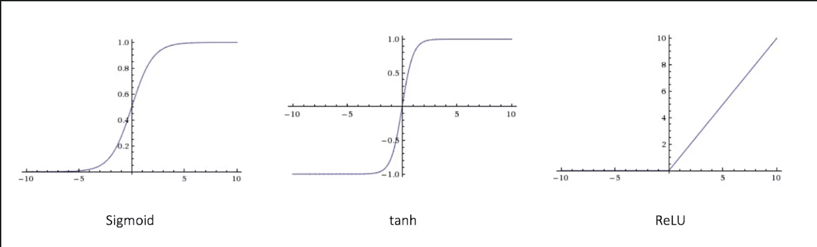

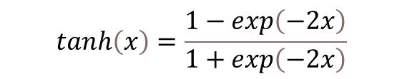
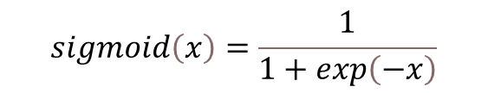

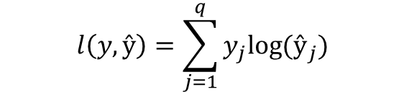
Обзор предметной области
 | Softmax
 | Cross-Entropy Loss
 | Функции активаций
$$ŷ_{i}=\frac{exp\left(o_{i}\right)}{\sum_{j}{exp\left(o_{j}\right)}}$$
Основы глубокого обучения
Основы сверточных нейронных сетей
Архитектуры сверточных нейронных сетей для задачи классификации изображений
$$l\left(y,ŷ\right)=\sum_{j=1}^{q}{y_{j}log(ŷ_{j})}$$
$$ReLU\left(x\right)=max\left(x,o\right)$$
$$sigmoid\left(x\right)=\frac{1}{1+exp\left(−x\right)}$$
$$tanh\left(x\right)=\frac{1−exp\left(−2x\right)}{1+exp\left(−2x\right)}$$
4

Slide 5
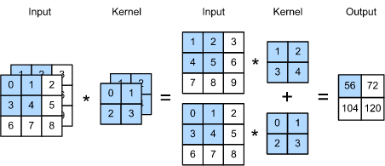
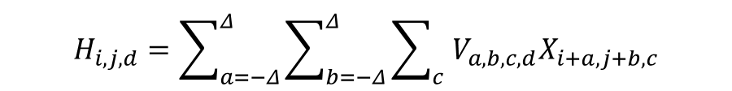
Обзор предметной области
Формула сверточного слоя в срезе канала d
Основы глубокого обучения
Основы сверточных нейронных сетей
Архитектуры сверточных нейронных сетей для задачи классификации изображений
$$H_{i,j,d}=\sum_{a=−Δ}^{Δ}{\sum_{b=−Δ}^{Δ}{\sum_{c}{V_{a,b,c,d}X_{i+a,j+b,c}}}}$$
5

Slide 6
Обзор предметной области
LeNet
AlexNet
VGG
NiN
GoogLeNet
Основы глубокого обучения
Основы сверточных нейронных сетей
Архитектуры сверточных нейронных сетей для задачи классификации изображений
6

Slide 7
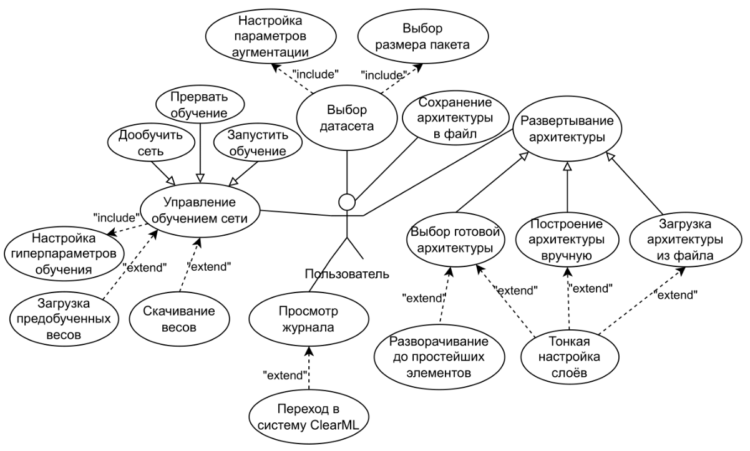
Функциональные требования

Slide 8
Обзор аналогов
 | Критерии
 | Инструмент визуального проектирования | Ориентирован на неподготовленных пользователей | Акцент на обучении моделей | Бесплатный доступ | Отечественная разработка | Доступ из России
Teachable Machine | + | + | + | + | - | +
KNIME | + | - | - | + | - | +
IBM Watson Studio | + | - | + | - | - | -
Azure Machine Learning Studio | + | - | + | - | - | -
Lobe | + | + | + | + | - | -
Loginom | + | + | - | + | + | +
Учебный комплекс | + | + | + | + | + | +

Slide 9








Стек технологий
1. IDE, ЯП, Менеджер зависимостей
Visual Studio Code Python 3.10 Poetry
2. Библиотеки
DearPyGui PyTorch Torchvision PyTorch Lightning
3. Мониторинг, SCV
ClearML Git
9

Slide 10
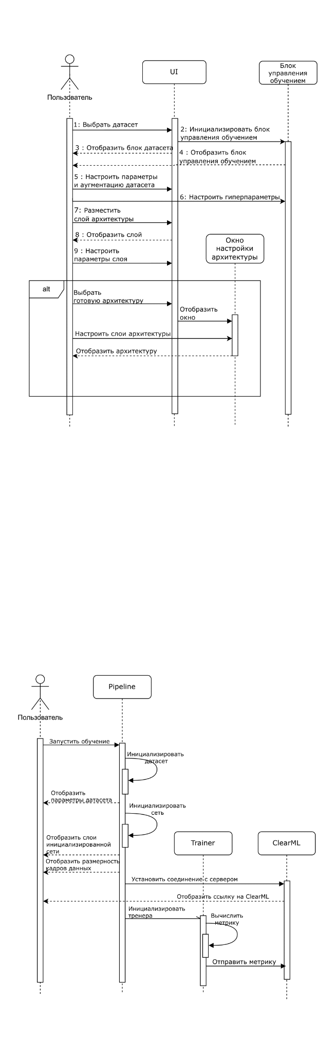
Проектирование. Диаграмма последовательности

Slide 11
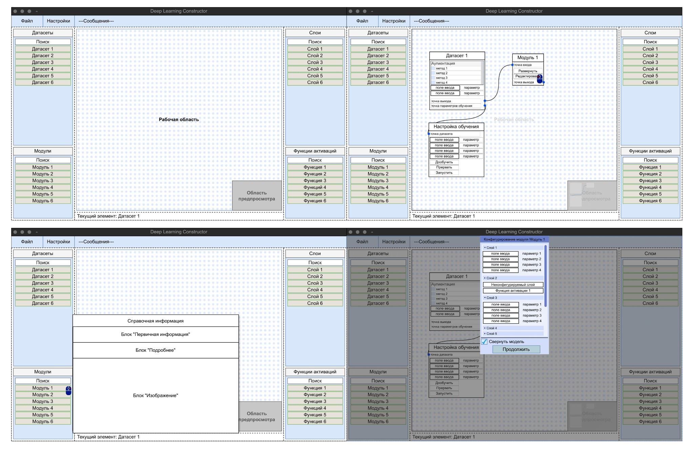
Проектирование. Макеты интерфейса

Slide 12
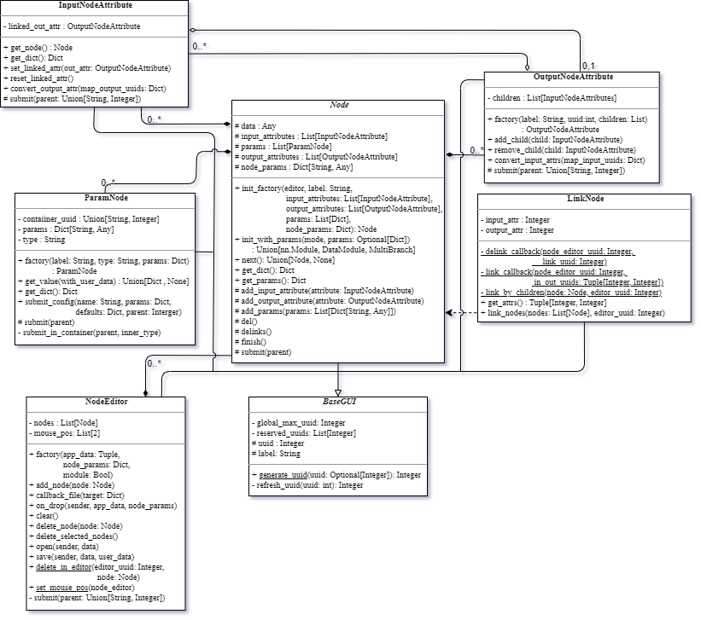
Реализация. Диаграмма интерфейсных классов

Slide 13
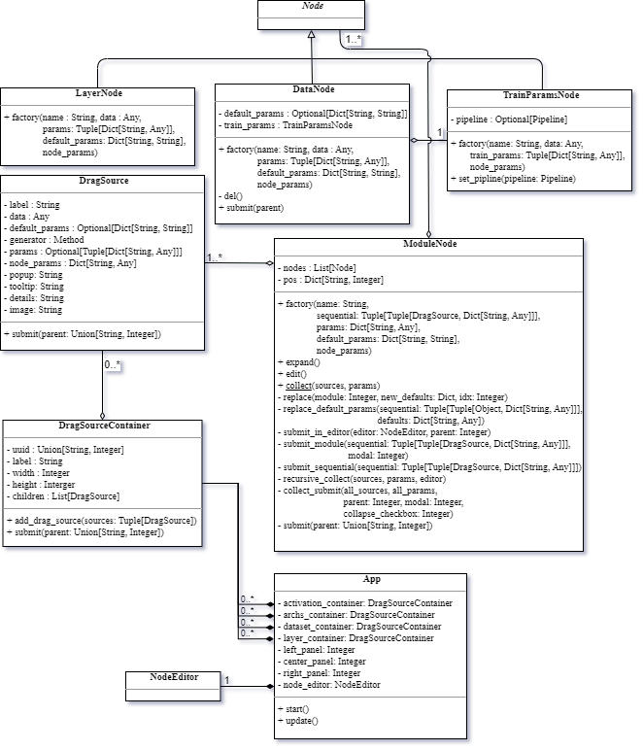
Реализация Диаграмма ресурсных классов

Slide 14
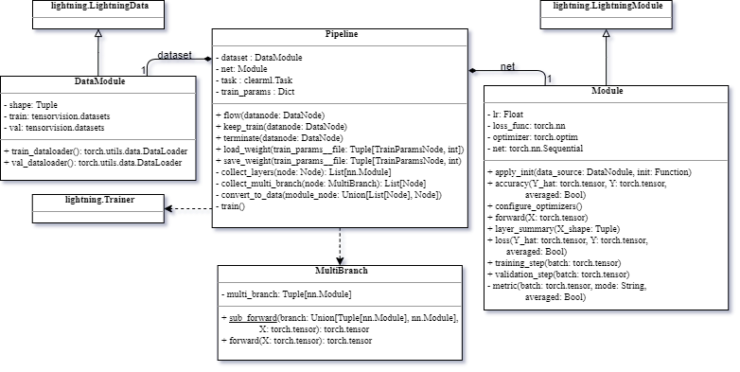
Реализация Диаграмма классов обучения

Slide 15
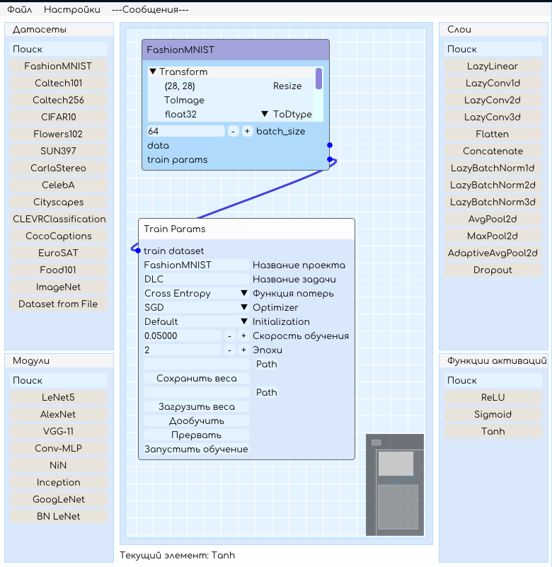
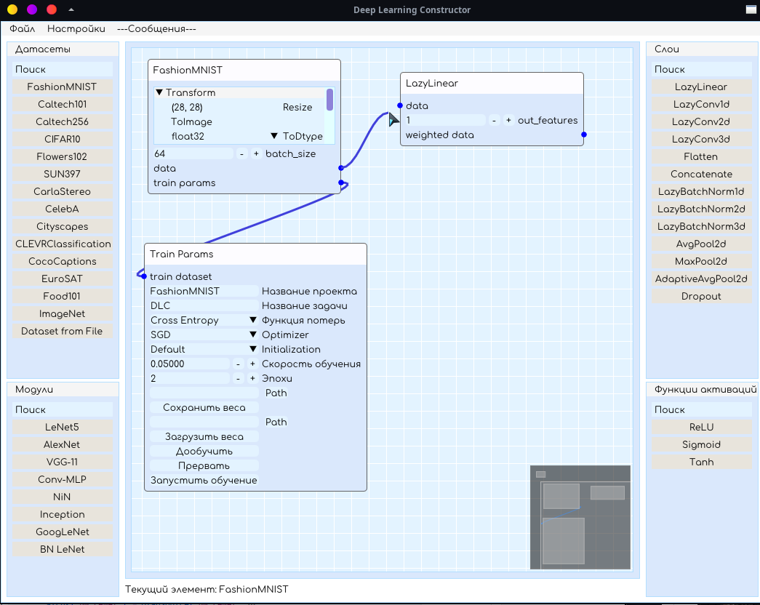
Демонстрация Размещение датасета и связывание узлов
15

Slide 16
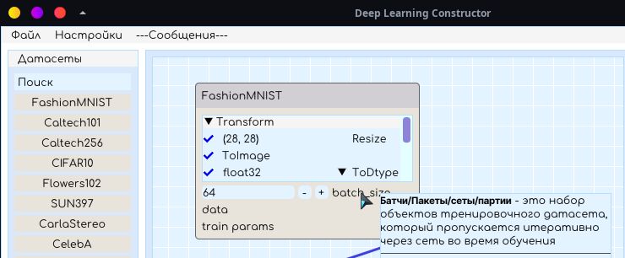
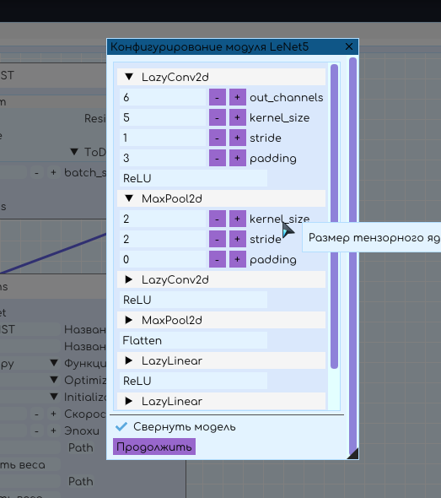
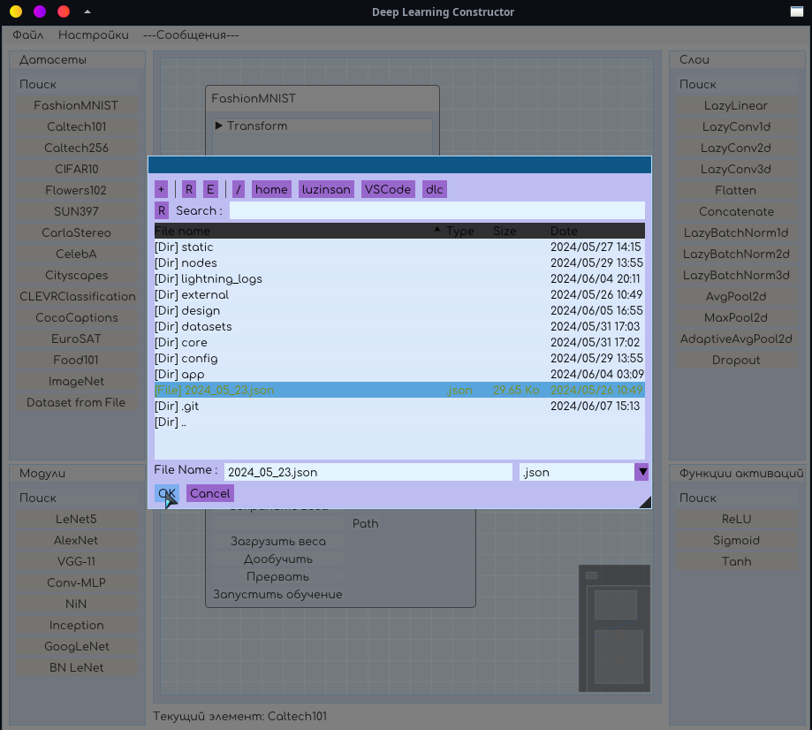
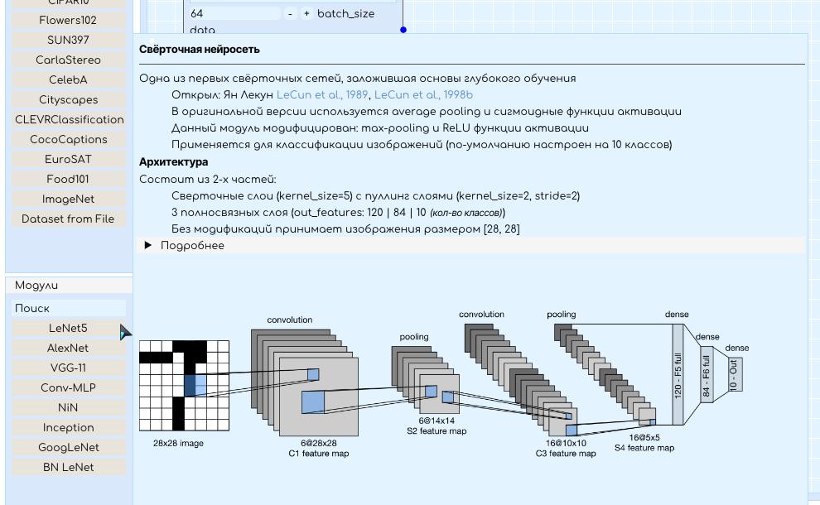
Демонстрация Справочная информация, конфигурация архитектуры, сохранение проекта
16

Slide 17
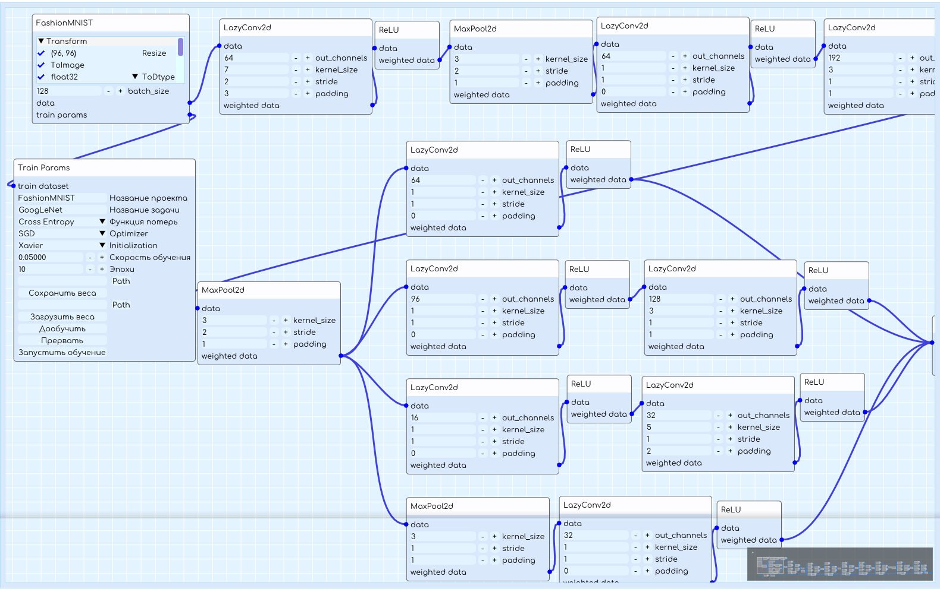
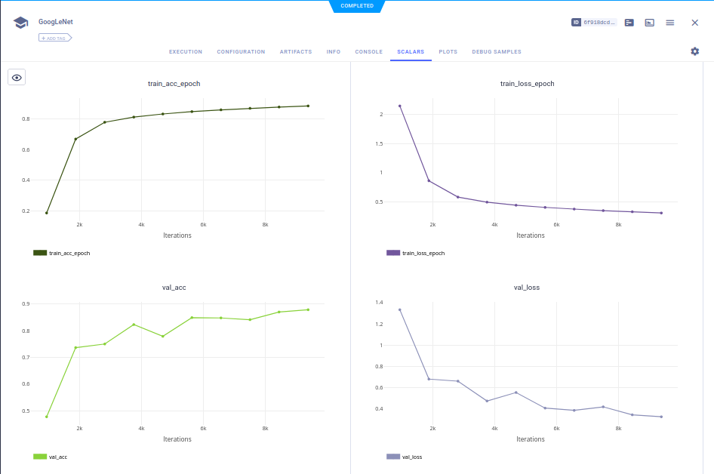
Тестирование. GoogLeNet
17

Slide 18
Заключение
В ходе выполнения работы был разработан учебный комплекс для проектирования и обучения нейронных сетей, который позволяет повысить эффективность процесса формирования компетенций студентов в области глубокого обучения на основе типовых архитектур сверточных сетей.
Дальнейшее развитие учебного комплекса планируется в рамках магистерской диссертации.
По теме бакалаврской работы были подготовлены статьи:
Лузинсан А.А. Прототип программного обеспечения для визуального конструирования нейронных сетей на основе принципов Blueprint // Научная сессия ТУСУР-2024: сборник избранных статей международной научно-технической конференции студентов, аспирантов и молодых ученых. Принято к публикации.
Лузинсан А.А. Автоматизация проектирования архитектур нейронных сетей // Инновационные научные исследования. Принято к публикации.
19

